Slide 1
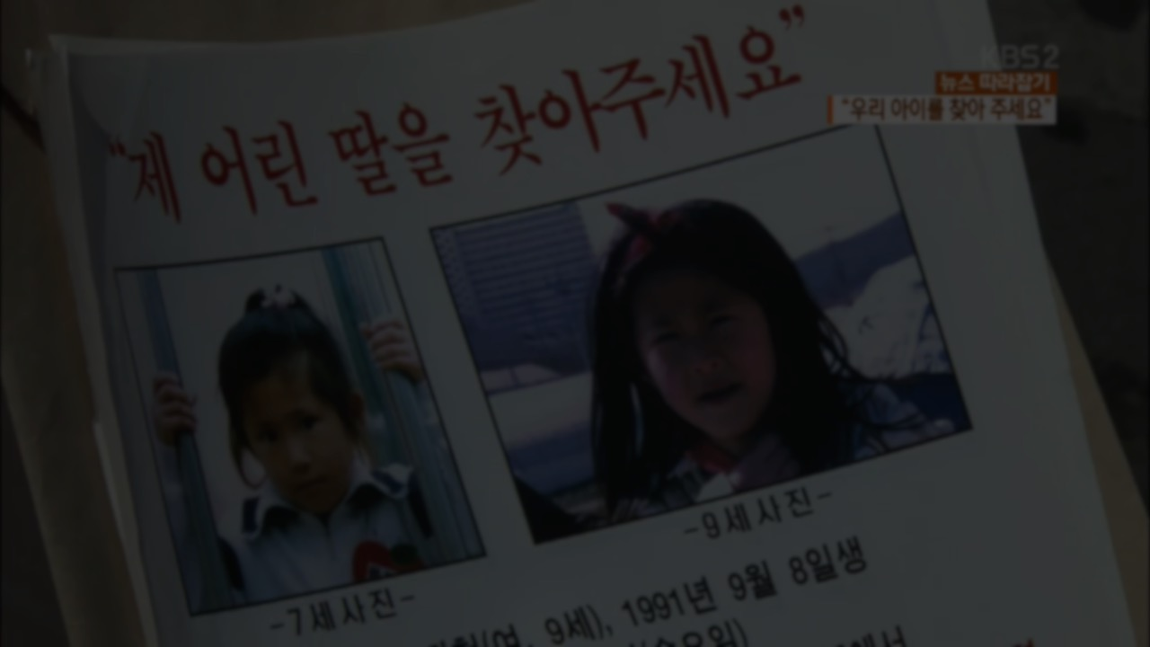
See You Again
모든 실종자들을 집으로
TEAM T.G.WinG
MEMBER 성준영, 조영제, 김만수, 김영진, 임정연
Notes:
(1쪽과 2쪽의 위치바꿔놓음. 이게나을듯)

Slide 2
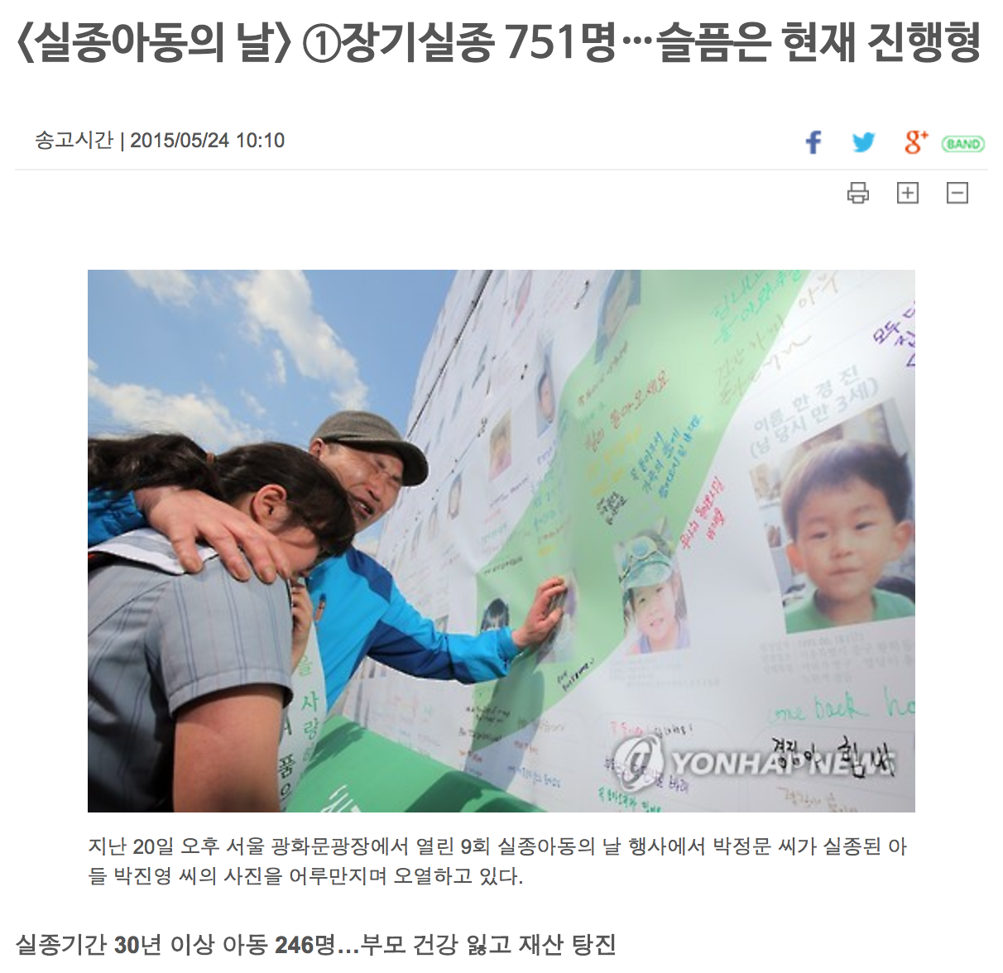
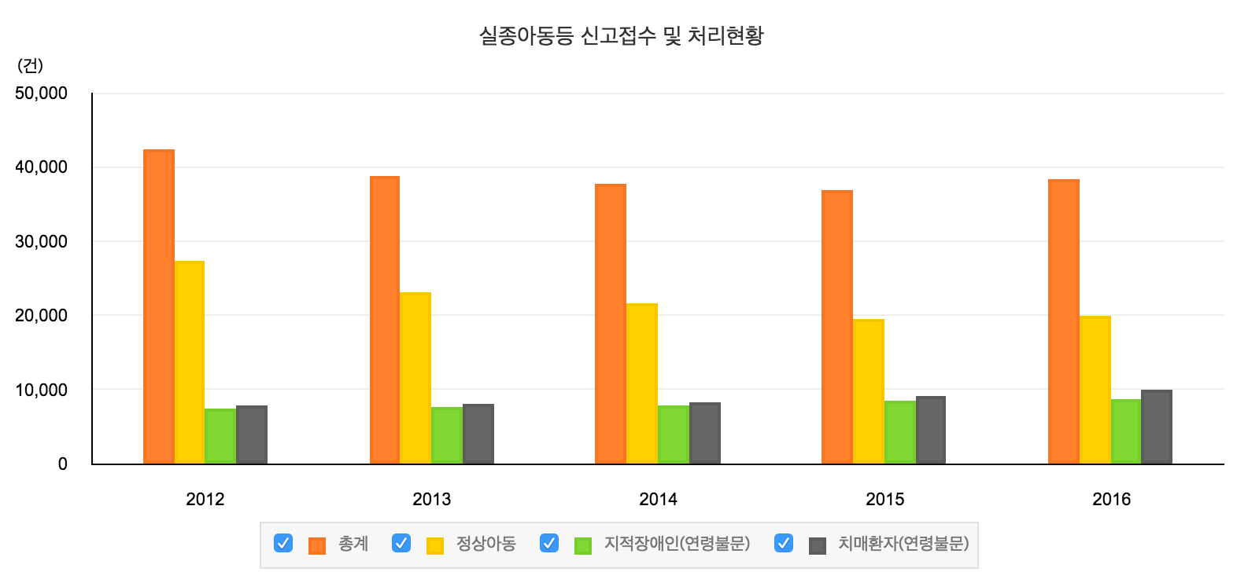
See You Again
현재 실종자관련 현황
Notes:
여기서 설명하기 어려운 두사진을 빼고 새사진 추가 배치 이상하면 바꾸셔도될듯.

Slide 3
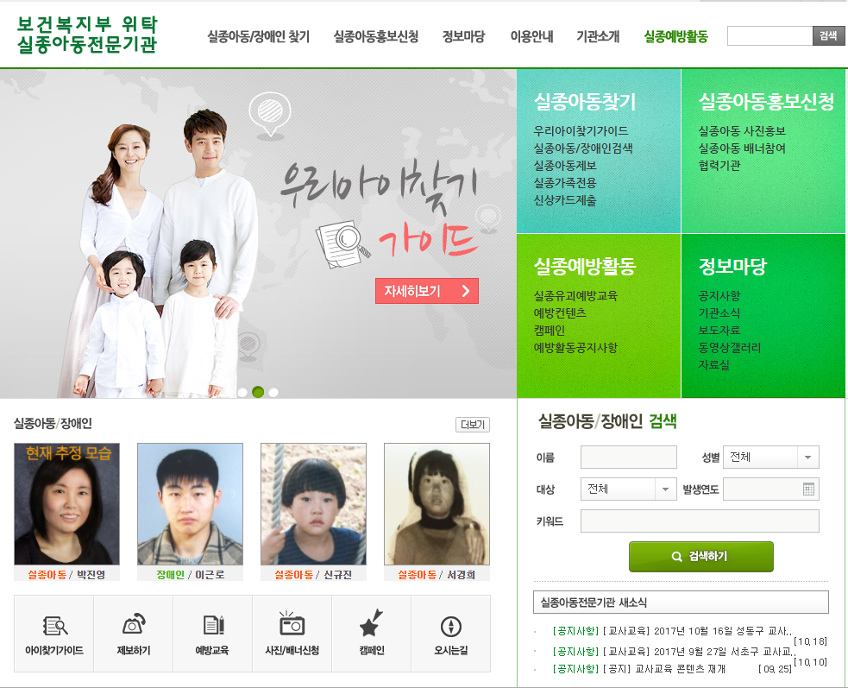
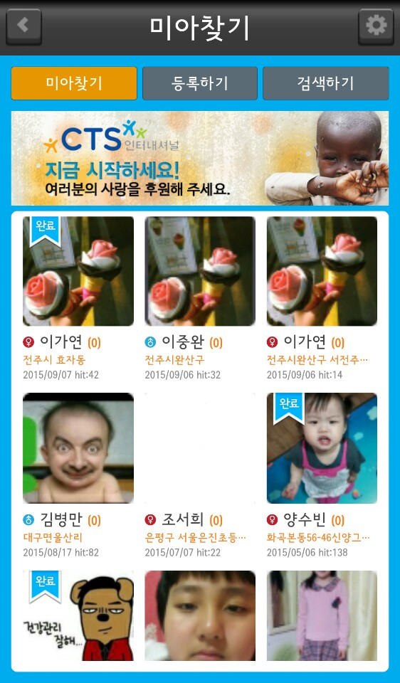
기존 솔루션들
See You Again
초록우산
한국 전력공사
어플리케이션

Slide 4
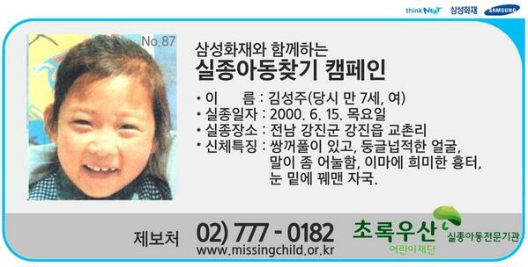
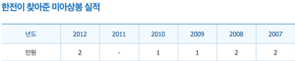
기존 솔루션의 문제점
See You Again
장기 실종 시 실종자의 얼굴변화
비효율적인 실종자 정보노출
2000 년 실종, 현재 2017년
성장기 17년 동안의 신체, 얼굴변화로 인해
현재의 얼굴을 파악할수 없음.
한전에서 지로용지 가족찾기 캠패인 전개 그러나,
노출의 부재로 마주쳐도 긴가민가 한 채로
지나가게 되는 경우, 연락방법을 잃어버리는 경우 다수
> 년간 1~2 회의 미아상봉 실적
Notes:
한전이 실적이 별루 없다는걸 언급하기위해서 저렇게 최근년도만짤라서 붙였는데 배치다시부탁드릴게요

Slide 5
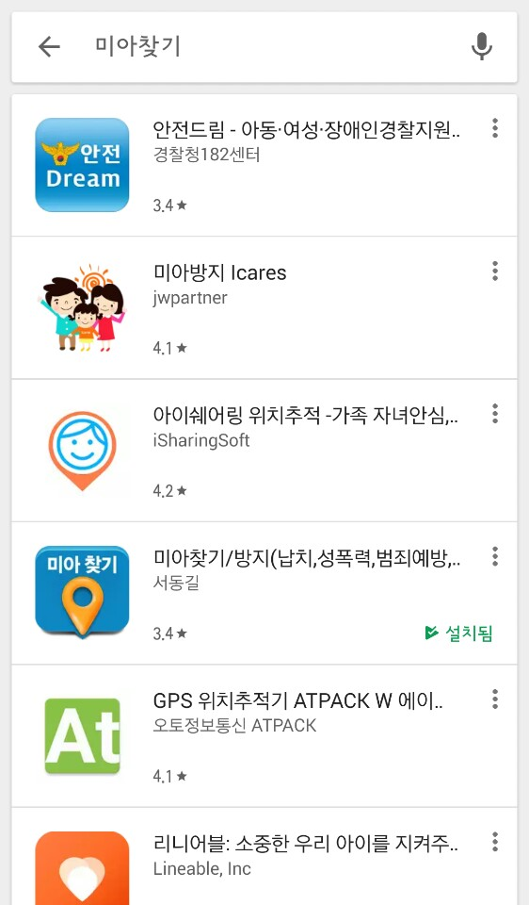
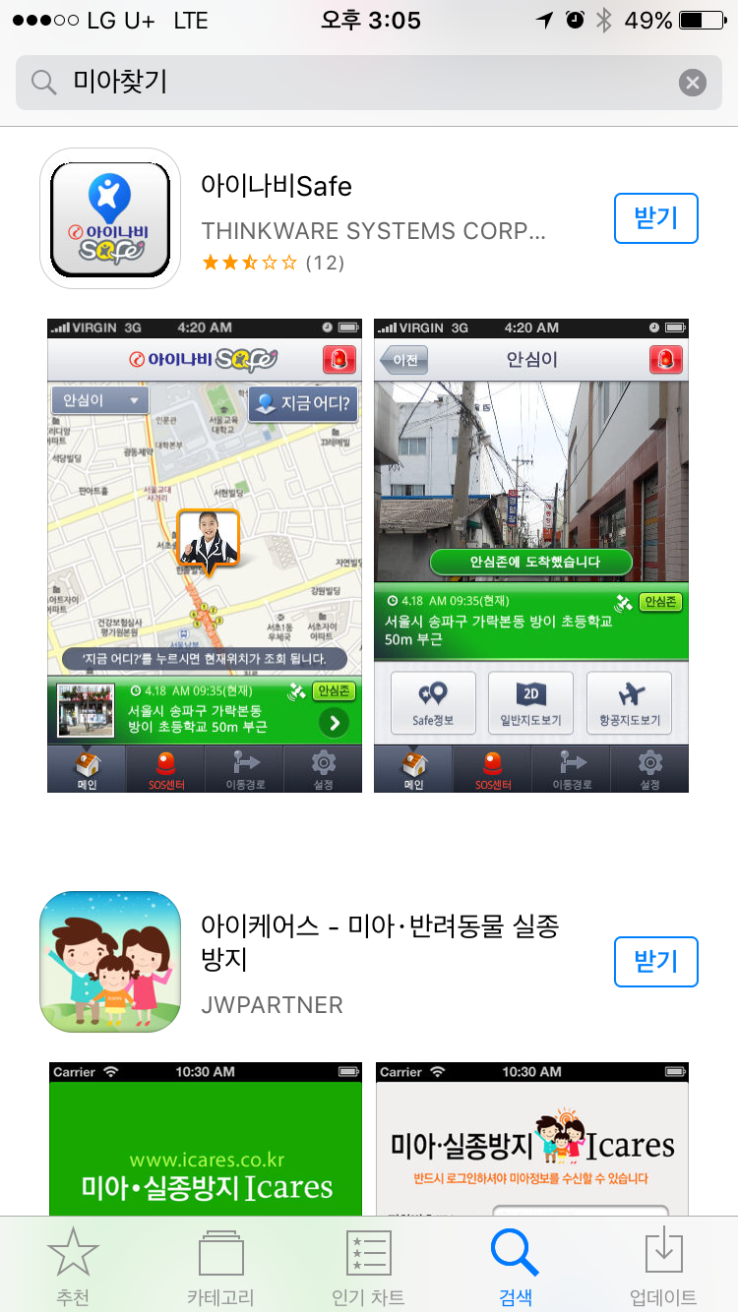
기존 솔루션의 문제점
See You Again
장난식 신고 및 미아등록과 제대로된 미아찾기 어플리케이션의 부재
장난스러운 업로드로 실종자의 정보가 혼재되고, 미아 찾기 어플리케이션을 검색해도 대다수가
미아 방지 어플리케이션, 위치추적 밖에 없음

Slide 6
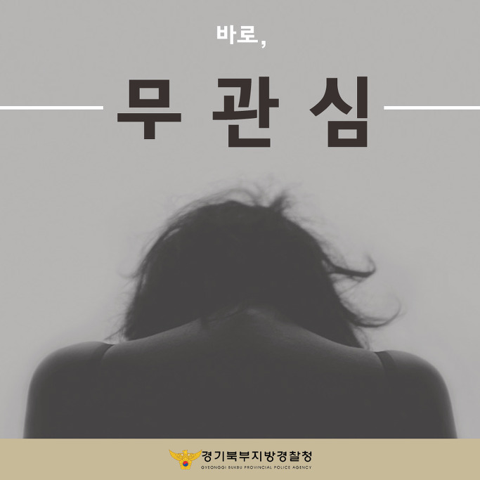
기존 솔루션의 문제점
See You Again

Slide 7

어떻게 해결해야할가?
See You Again
검증된 실종자 정보
장기적인 실종기간
어플리케이션에 필요한 기능
실종자 정보의 생활적노출
무관심
실종자 얼굴 기억

Slide 8
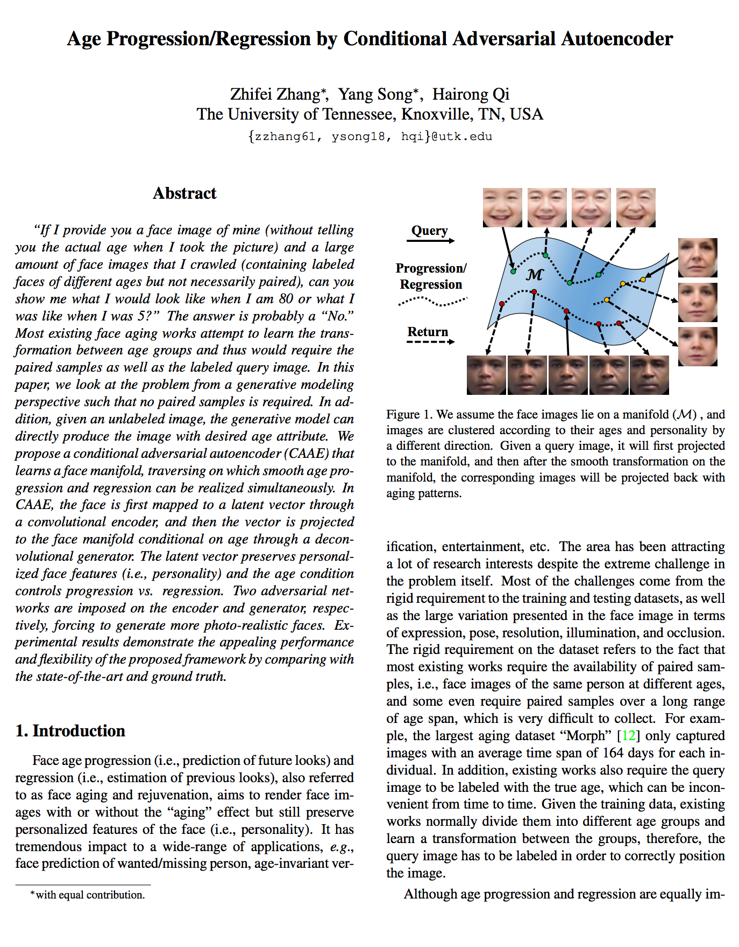
문제 해결책
See You Again
머신러닝을 활용한 실종자 미래얼굴 예측 > 실종 날짜와 현재 날짜로 실종자 얼굴 예측파악 가능

Slide 9
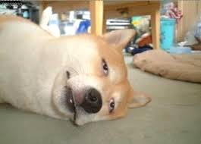
문제 해결책
See You Again
관리자페이지 를 통한 잘못된 정보 검열
강동원 (남, 2세)
피부가 누럼, 맨날 졸림
밥먹다가 실종됨
강동원 (남, 2세)
피부가 누럼, 맨날 졸림
밥먹다가 실종됨
Filtering process
이동훈 (남, 현재 26세)
둥근 얼굴형, 검정 단발
당시 체크무늬 티셔츠, 빨간색 운동화
집앞에서 실종됨
이동훈 (남, 현재 26세)
둥근 얼굴형, 검정 단발
당시 체크무늬 티셔츠, 빨간색 운동화
집앞에서 실종됨

Slide 10






문제 해결책
See You Again
실종자를 더 잘 찾기 위한 어플리케이션 제작
실종자정보 푸쉬
실종자 등록
실시간 제보 및 알림
실종자 정보 팔로우
SNS공유
타 기관 실종자 정보 공유

Slide 11



문제 해결책
See You Again
실종자를 알릴수록 돌아오는 리워딩 을 통한 사용자의 관심유도 및 실종자정보노출
참고 앱
푸시 클릭, SNS, 팔로우등 실종자 정보를 공유하고 관심을 가져준 것에 대한 리워드 증정
Notes:
어플리케이션 내용을 추가해야할듯.

Slide 12



See You Again
B2C
사업화 전략
미아지인
사용자
대표적인
비지니스 모델
미아 찾기 지원 및 홍보
후원금
B2B
B2G
제품 광고 및 홍보
후원
See
You
Again
사회적
기업
정부
복지기관
기업차원 후원
연계 및 기관 홍보
실종자 정보 팔로우 및 제보,홍보
실종자 정보 및 리워딩
일반
사용자
어플리케이션 사용 리워딩
Notes:
일반 사용자 가렷다가 다시나오게하기

Slide 13
데모 영상
See You Again

Slide 14
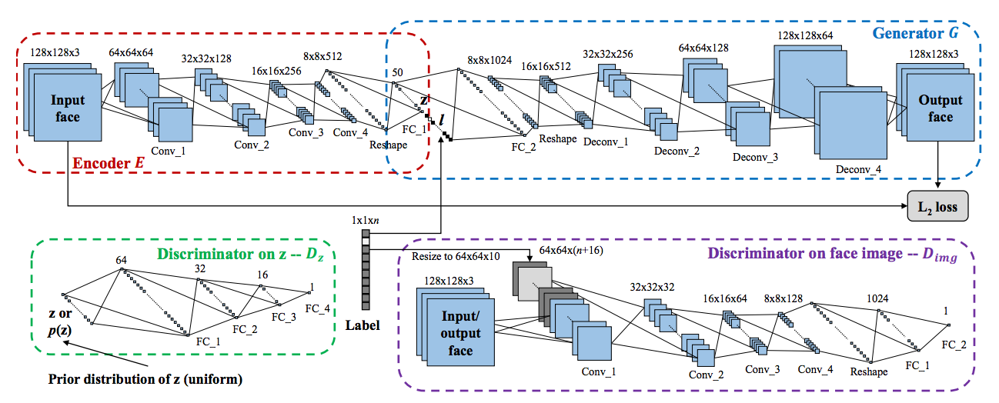
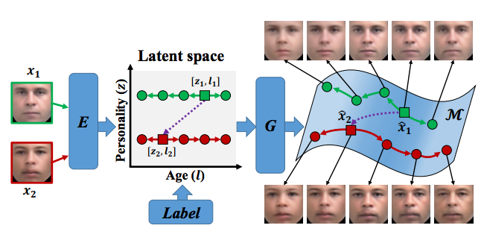
See You Again
얼굴 예측 프로세스
“Age rogression/Regression by Conditional Adversarial Autoencoder”
http://web.eecs.utk.edu/~zzhang61/docs/papers/2017_CVPR_Age.pdf
기반의 얼굴 예측 API 작성
“충분한 양의 데이터만 있다면,
사진의 나이가 주어지지 않은 채로
미래의 얼굴을 예측할 수 있다.”

Slide 15
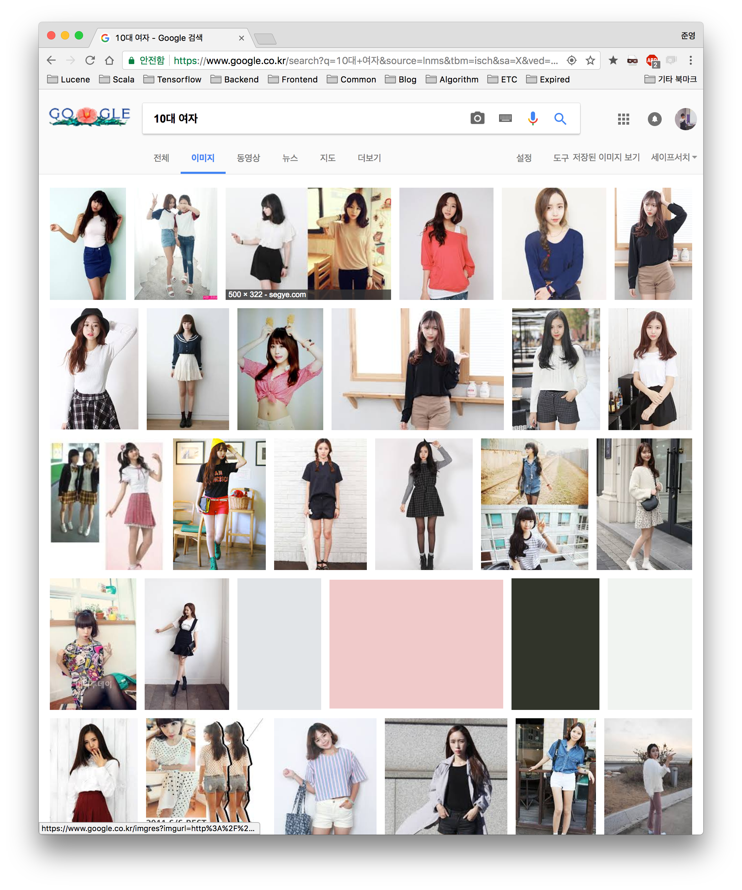
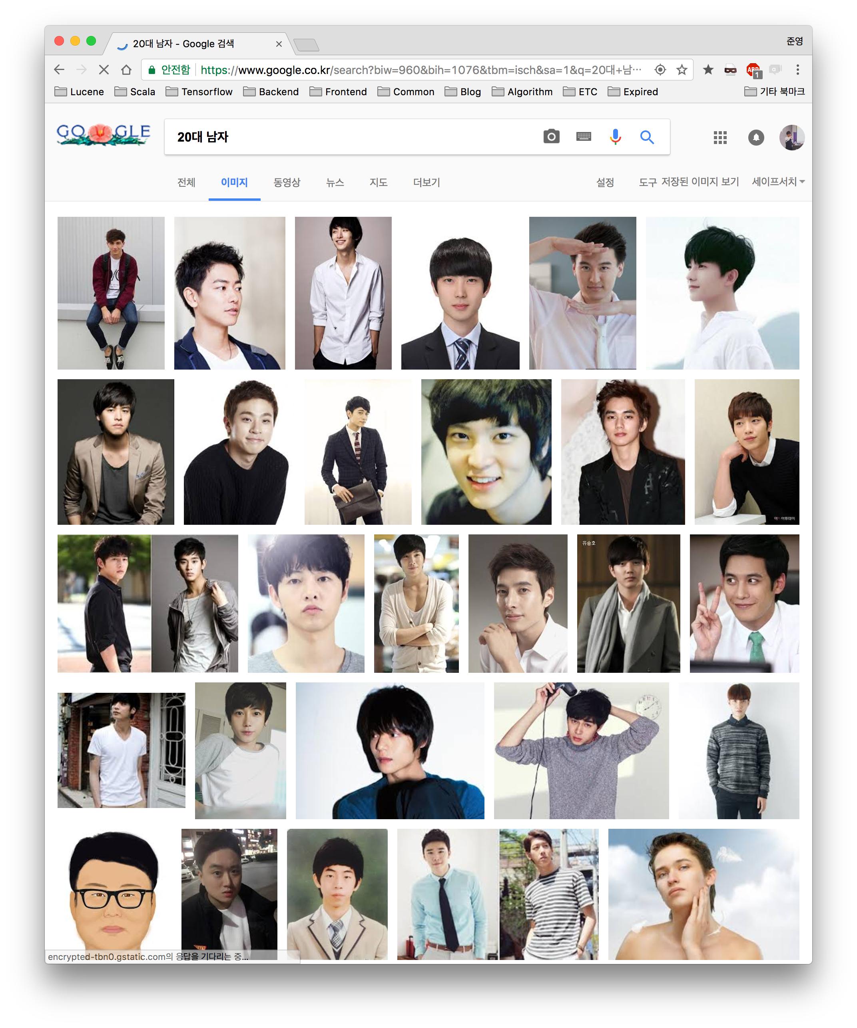
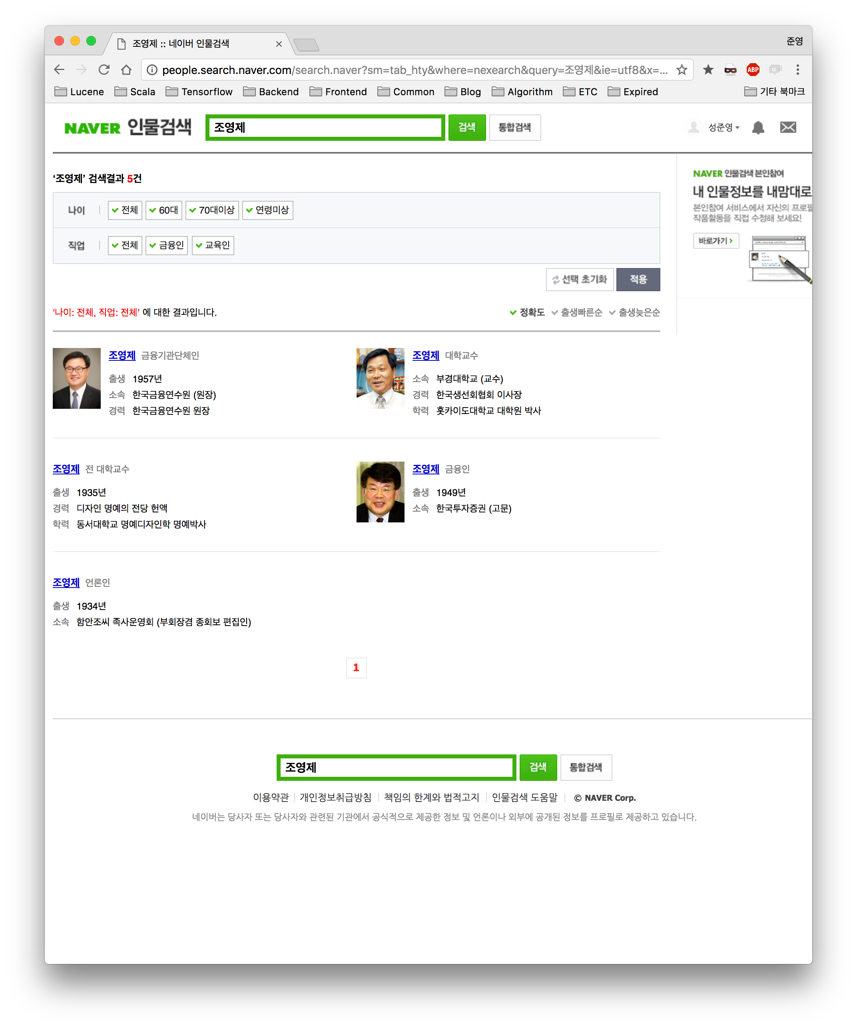
See You Again
얼굴 예측 프로세스
구글 이미지검색, 네이버 인물검색 등을 기반으로 public 한 얼굴 이미지들 수집
> 연구 목적으로 개방된 데이터 다수, 만족할 만한 결과가 나올때까지 데이터 수집중
Notes:
> 오픈 데이터에는 외국인의 데이터가 대다수이므로 동양(한국) 이미지 필요 삭제해도될듯함.
데이터는 오픈된게많고 충분한 데이터도 더 수집하고 있다는 식으로 얘기할예정

Slide 16
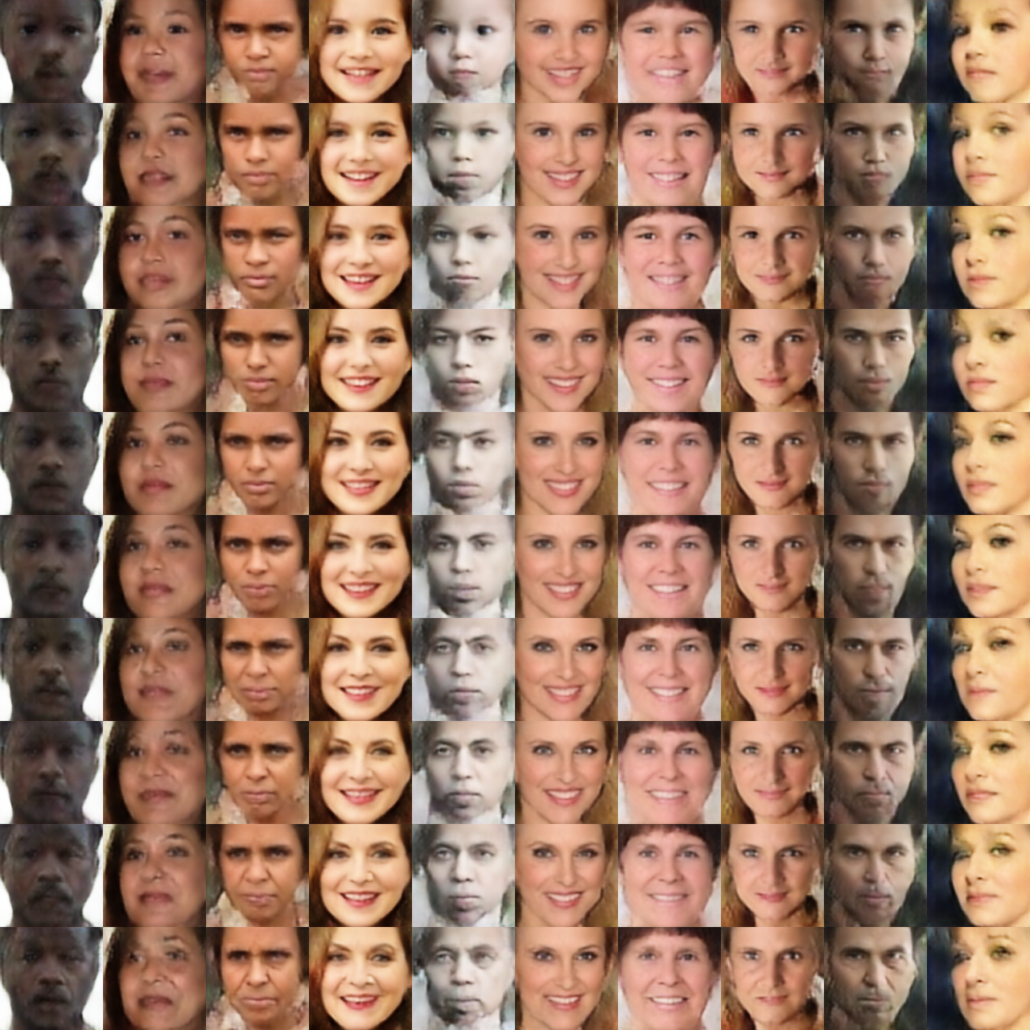
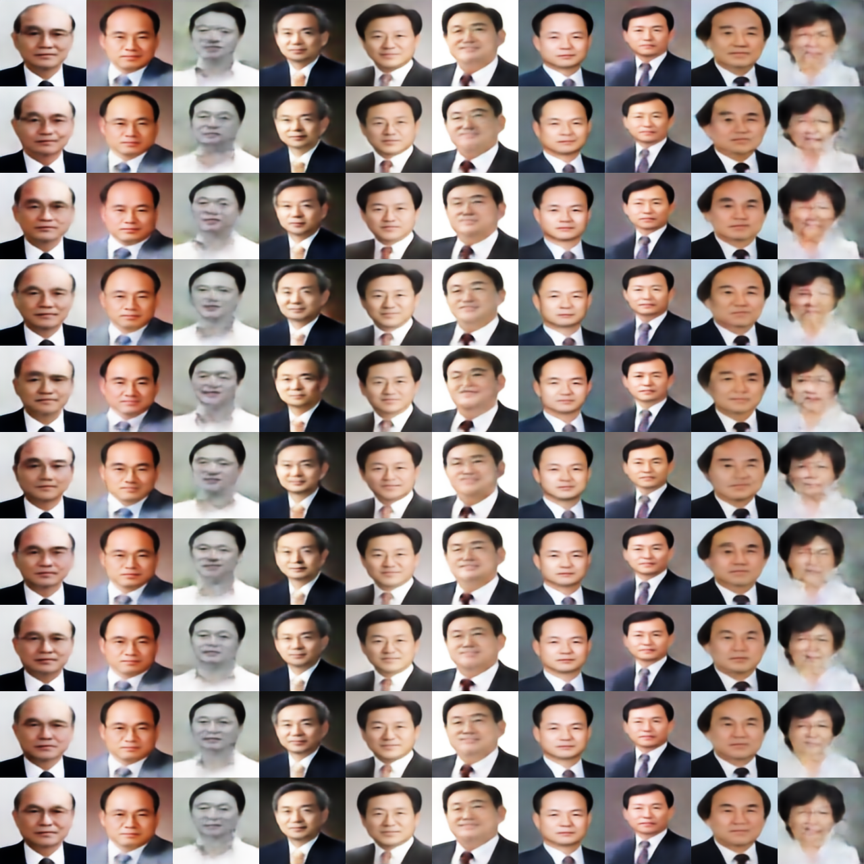
학습된 얼굴 생성사진
See You Again

Slide 17




See You Again
어플리케이션 구조
관리자 페이지 (검열)
실종자 데이터
신청된
실종자 데이터
실종자 정보 (Database)
실종자 사진 (Storage)
Client
승인 후
업로드된 이미지
얼굴이 예측된
실종자 데이터
나이에 따른 얼굴예측 API
얼굴 예측 후
데이터
주기적 푸시
얼굴데이터 크롤링 및 크롭

Slide 18
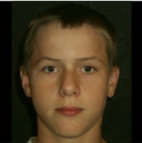


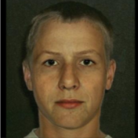
See You Again
어플리케이션 프로세스
일반 사용자
실종자 지인 사용자
매일 지역 실종자 푸시알림을 통한 실종자 얼굴 익숙화
실종자 등록
관리자의
검열 및 승인
실종자 발견 시 빠른 신고,
실종자 지인에게의 푸시
푸시 클릭시 리워딩으로
사용횟수 증가, 관심 증가
얼굴 노화 API
적용 및 등록

Slide 19
비슷한 어플의 사진
See You Again

